Slide 1
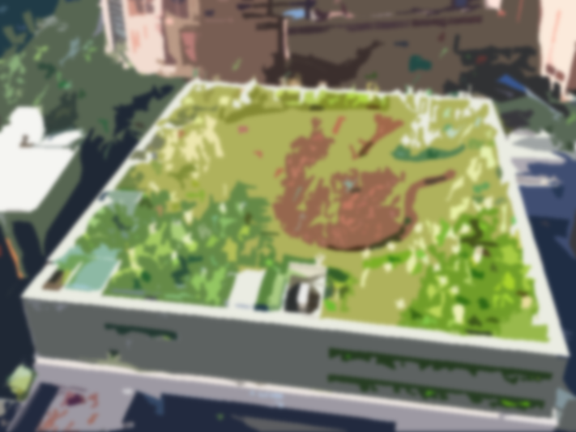
찾아가는 텃밭
혁신경영 6조
플랫폼: 유고은, 정지윤, 차유경
애널리틱스: 강병욱, 빈경진, 이현호
AI: 손진영, 이로운, 이윤재

Slide 2

MENU
Ⅰ. 배경 및 필요성
Ⅱ. 아이디어 설명
Ⅲ. 관련 기술 및 기업

Slide 3






배경 및 필요성
인구의 지속적인 증가 및 급격한 도시화
→ 대규모 먹거리를 도시에 빠르고 안정적으로
수급해야 할 필요성 증가
폭우, 가뭄, 지구온난화
등의 기후변화
→ 먹거리 수급 안정성 저해

Slide 4
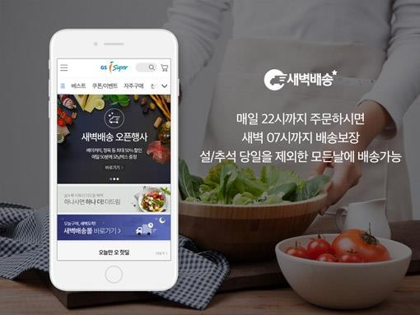
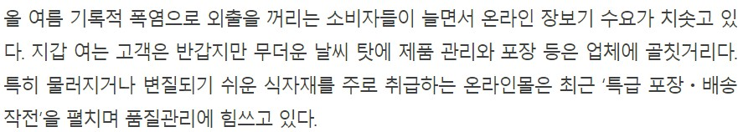

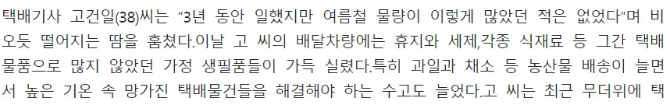
배경 및 필요성

Slide 5







아이디어 설명
신선한 식재료를 심은 텃밭이 찾아옴
필요한 식재료가 떨어짐
필요한 식재료 아이콘 선택

Slide 6

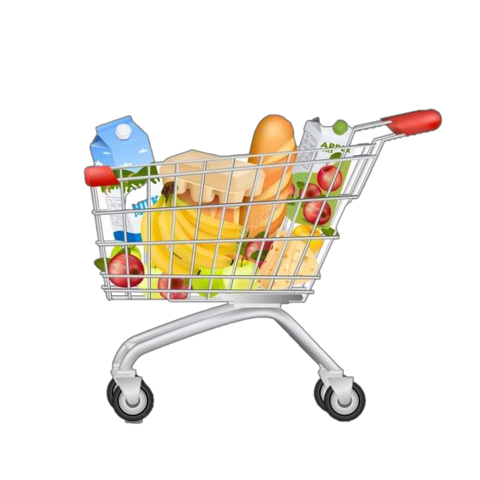
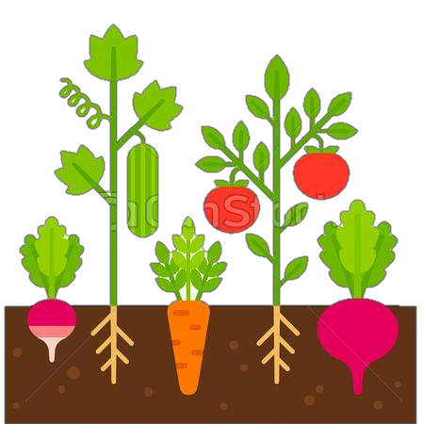
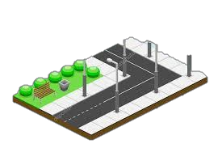
기대 Business Value
소비자들의 travel cost를 줄여 제품 구매 에 대한 효용 증대
더 신선한 채소, 더 빠르게 배달
도시 내 유휴공간 활용

Slide 7
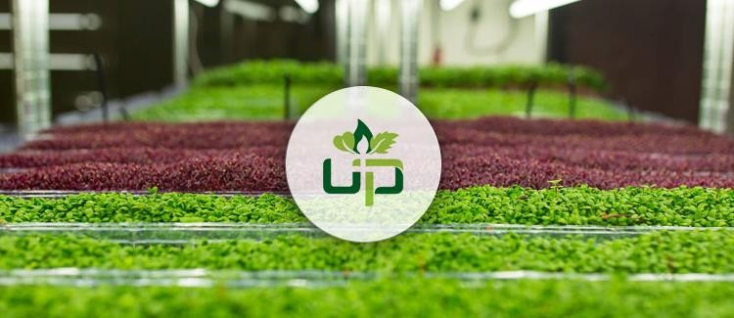
관련 기술 및 기업: 도시농업
적은 비용으로, 빠르게 도시에 농산물을 공급할 수 있는 새롭고 경제적인 식량 재배 방법
신선한 식품 공급, 먹거리 안전성 확보 등
- 미국의 어반 프로듀스 (Urban Produce):
- _{고}ㅇ
밀도 수직 성장 시스템으로 작물을 기존 토지의 절반 면적에서 생산

Slide 8
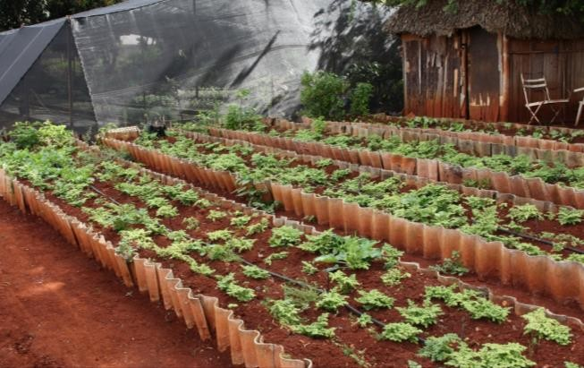
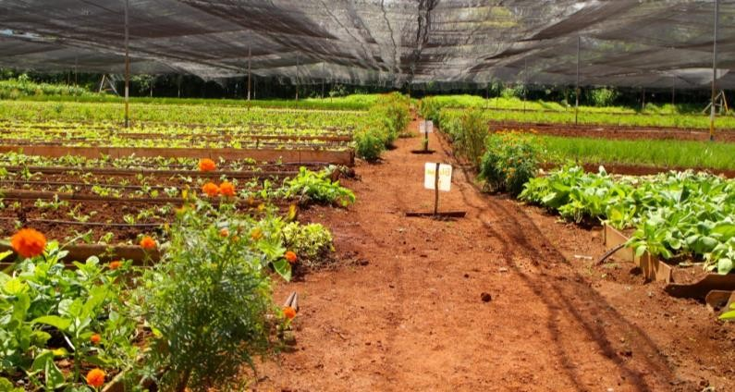
관련 기술 및 기업: 도시농업
- 쿠바의 오가노포니코 (Organoponico)
콘크리트 벽돌, 컨테이너 합판으로 만든 양육판에서 채소 경작 사탕수수 부산물, 가축 퇴비 등의 유기물질로 집약적 유기농법 실행
➔ 폐기물 재활용 및 공한지, 유휴지, 도로외곽 어디에서든 경작 가능

Slide 9
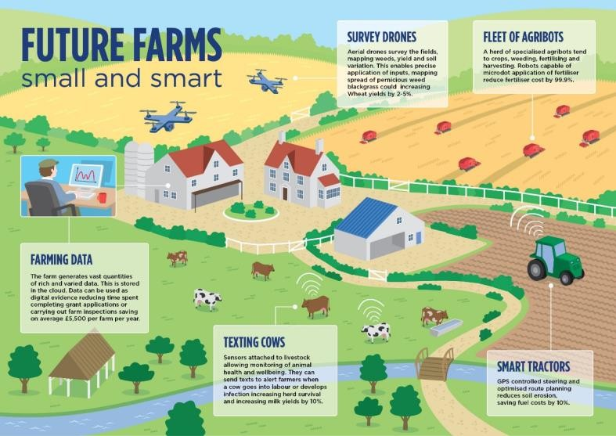
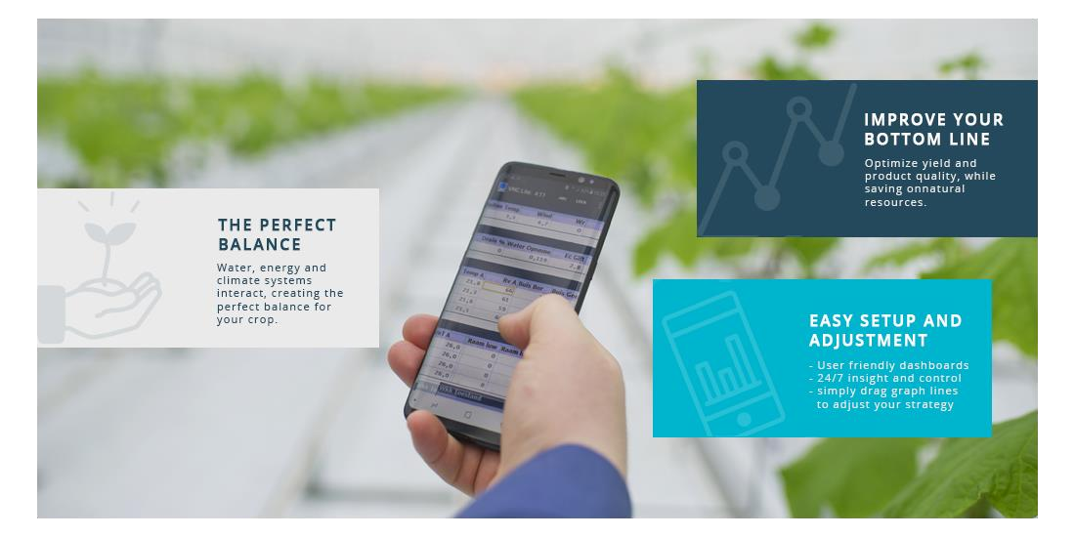
관련 기술 및 기업: 스마트팜
IoT, 나노, 빅데이터, 클라우드, 로봇 기술 등을 농업에 접목
미국
IoT 외 나노 로봇 기술 등을 본격적으로 접목
구글(Google) : 토양, 수분, 작물건강 관련 빅데이터 수집 및 농업 활용 기술 개발
네덜란드
복합 환경제어가 가능한 시스템 구축
프리바(Priva) : 온실 환경 제어 시스템 수출

Slide 10
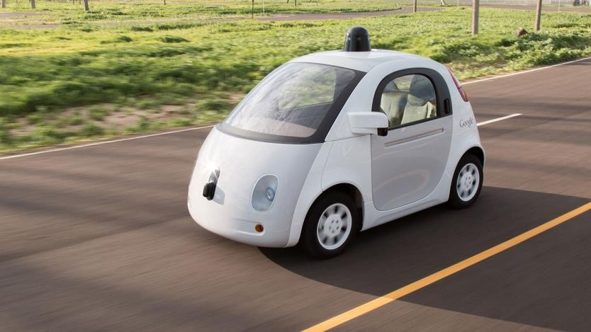
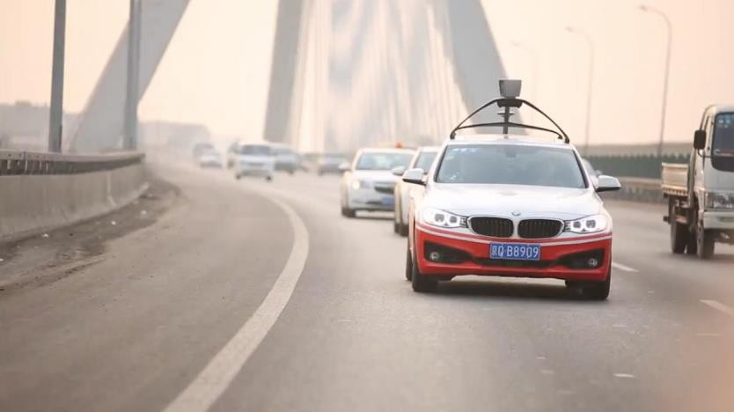
관련 기술 및 기업: 자율주행차
‘인간의 능동적·물리적 감독 없이도 자동차를 운행할 수 있는 기술(자율주행기술)’이 장착된 자동차
운전자 개입수준에 따라 6단계의 기술 수준으로 구분
현재는 2~3단계에 해당
Tesla, Google, Uber 등 해당 기술 개발에 박차를 가하고 있음

Slide 11
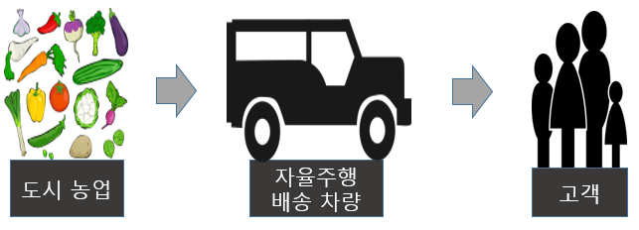
Profit model
Profit margin
- 농작물 생산성 증가(안전하고 동일 품질의 채소,야채 생산)와 유통구조 개선을 통한 정확하고 효율적인 상품 배송 등으로 증대되는 수익 창출 기대
Core Competence
복합 환경제어와 생육환경 모니터링을 겸비한 최적 생육모델 적용
스마트 농업을 통한 기계화, 자동화 및 지능형 관리 시스템의 구축으로 농식품 생산성 및 품질 향상
- 유통의 지능화, 저렴하고 신속한 배송
- 고객의 데이터 기반 맞춤형 서비스

Slide 12
STP 분석
Segmentation
Target
Positioning
인구가 많고 유휴공간이 많은 도시
유휴공간 = 개발제한 구역
인구가 많은 지역 = 수도권 및 광역시
Travel cost가 높은 소비자
식자재의 접근하기 어려운 경우
늦은 퇴근 등 시간이 없어 바쁜 경우
자율주행을 통한
찾아가는 텃밭
자율 주행을 통해 원하는 모든 시간대, 최소한의 cost로 신선한 채소를 제공하는 찾아가는 텃밭!

Slide 13
SWOT 분석
 | Strength (S) | Weakness (W)
Opportunity (O) | - 기술 발전과 수요 증가로 인한 시장 활성 - 선두 주자로 경쟁우위 | - 기술의 발전과 블루오션의 시장에서 빠른 기간내 투자 회수
Threat (T) | 경쟁 우위로 시장 확보 및 유지 | - 기술 상용화와 투자의 어려움을 극복하면 빠른 시장확보와 투자비용 회수 기대
Strength - 트렌드 서비스, 수요 증가
Weakness - 투자 비용(무인 자동차 구입)
Opportunity - 기술의 발전, 시장X, 기후 악화, 인건비 상승
Threat – 새로운 경쟁자, 기술 상용화 및 적용의 어려움

Slide 14
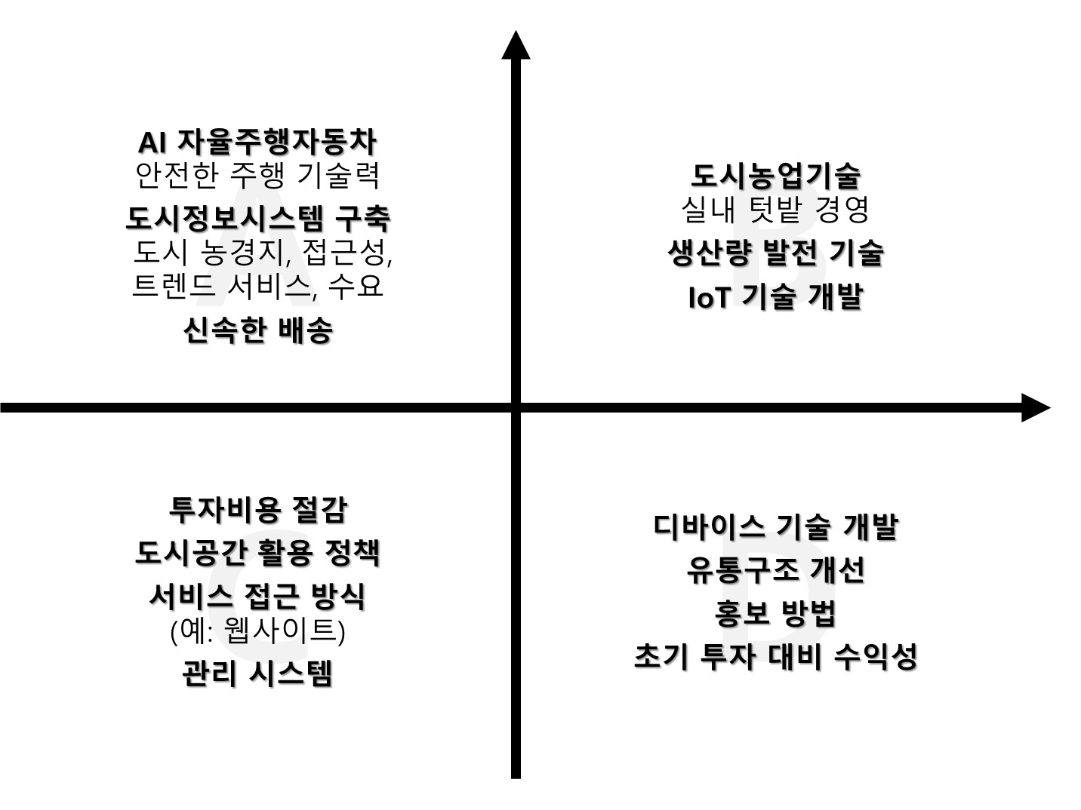
IPA

Slide 15
Canvas
KEY PARTNERS 도시농업 관련 기업 및 농업종사자 자율주행 관련 기술 개발 기업 식품 저장/냉장기술 개발 기업 | KEY ACTIVITIES 자율주행 무인배송시스템 및 주문플랫폼 관리 네트워크 유지보수 서비스 구축 마케팅 | VALUE PROPOSITIONS (기본 서비스) 장보는 비용 최소화 원하는 시간대에 신선한 채소 신속하게, 안전하게 배송 (확장 서비스) 주문 데이터에 기반한 식습관 개선 서비스 제공 |  | CUSTOMER RELATIONSHIPS 저렴하고 신속하게 장볼 수 있도록 도와주는 심부름꾼 (구매 데이터 기반 구매 알람 설정, 맞춤형 채소 추천 등) | CUSTOMER SEGMENTS 평일에는 집에 늦게 퇴근하고, 주말에는 장보기보단 쉬고 싶은 직장인 (맞벌이 부부), 신선한 채소를 챙겨 먹기 어려운 자취생 등 개인 고객
 | KEY RESOURCES 스타트업 펀딩 중소기업진흥원 투자 4차산업혁명 산업 관련 정부 투자 |  |  | CHANNELS 앱과 웹
COST STRUCTURE 차량운행비용, 웹 및 앱 개발/유지 비용, 마케팅비용, 채소 공급처 발굴 및 관리 비용, 네트워크 유지보수 비용 |  |  | REVENUE STREAMS 도시농업종사자와 소비자를 연계하는 수수료 차량 배너 광고

Slide 16
Thank you.

